Slide 1
中藥舖的女兒

Slide 2
作者簡介
湯素貞
政治大學廣播電視研究所畢業。
參與過電影、電視廣告製作，做過電影行銷、新聞人物專訪，曾獲文學獎及電影、電視劇本獎，目前以影視劇本和小說創作為主，也在各大學任教。

Slide 3
於《中藥舖的女兒》中主角阿縝的眼光，真實溫柔又饒富趣味，令人讀來共鳴頗多，幼時的回憶被喚醒，逐漸走入時光之旅。

Slide 4
《中藥舖的女兒》以片段寫作手法，描繪對鄉下老家事物的回憶探索，與讓人身歷其境的農村日常光景。作者以詼諧逗趣的淡淡筆調書寫中藥舖的老回憶，孩童對事物天馬行空的想像，使得回憶虛實交錯，鋪陳出淡然純樸的氛圍。

Slide 5
《中藥舖的女兒》寫的是中醫、親情、愛情，記憶裡的影像。文中有我們東方醫學的底蘊，透著香氣的藥材，五花八門的器具，還有噓寒問暖的街坊談笑，讓人想念那樣的中藥舖子及街上的十八般武藝店家，每家都有自己的故事。

Slide 6
《中藥舖的女兒》家中經營的中藥舖子，她見證了家族的興衰，也摻和了自己和家戶鄰居，以及玩伴們的童年趣事。故事不僅帶出大環境的演變，更串起了1970、80年代台灣農村的變遷，如同一齣生蹦活跳的生命進行曲。

Slide 7
《中藥舖的女兒》作者以自身的成長，結合了七十年代的生活圖像，記錄了那年代的質樸和回憶。篇文讀來有份熟悉感，就如同作者不僅是寫自己的成長，也是你我的故事。

Slide 8
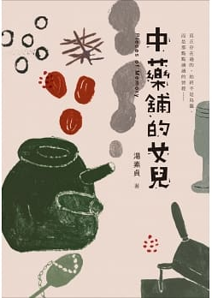
成長的印記
索書號
857.7
3652
030494

